Slide 1

第四章 随机变量的数字特征
关键词：
数学期望
方差
协方差、相关系数
其它数字特征

Slide 2
问题的提出：
在一些实际问题中，我们需要了解随机变量的分布函数外，更关心的是随机变量的某些特征。

Slide 3

例：
  在评定某地区粮食产量的水平时，最关心的是平均产量；
  在检查一批棉花的质量时，既需要注意纤维的平均长度，又需要注意纤维长度与平均长度的偏离程度；
  考察杭州市区居民的家庭收入情况，我们既知家庭的年平均收入，又要研究贫富之间的差异程度。

Slide 4












例: 谁的技术比较好?
甲射手
乙射手
试问哪个射手技术较好?

Slide 5
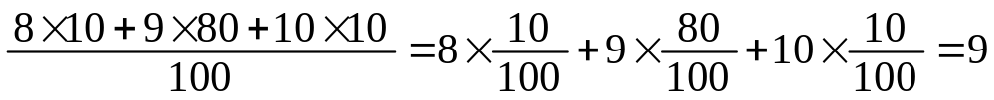
解：计算甲的平均成绩：
计算乙的平均成绩：
所以甲的成绩好于乙的成绩。

Slide 6
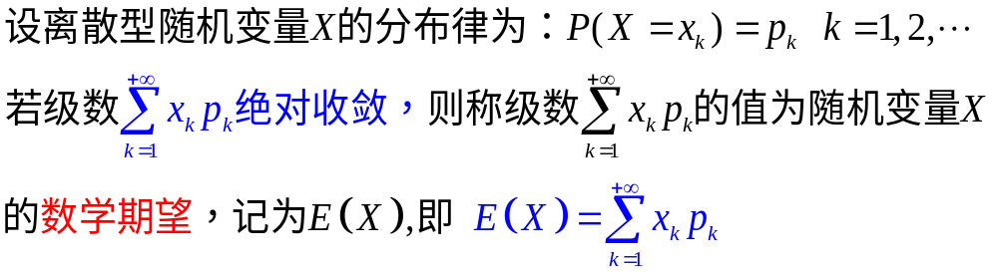
§1 数学期望(expectation)
定义：

Slide 7
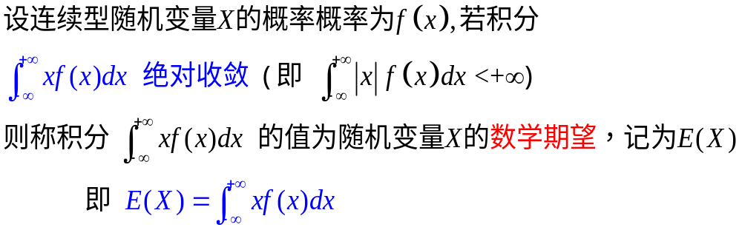
定义：
数学期望简称期望，又称均值。

Slide 8
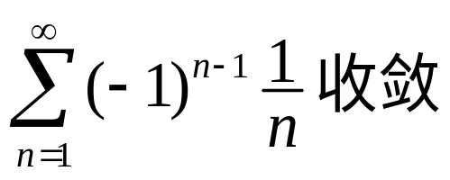
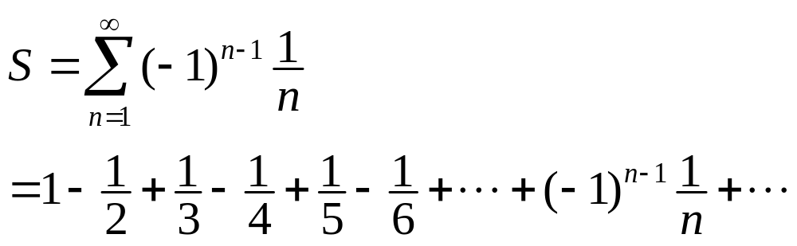
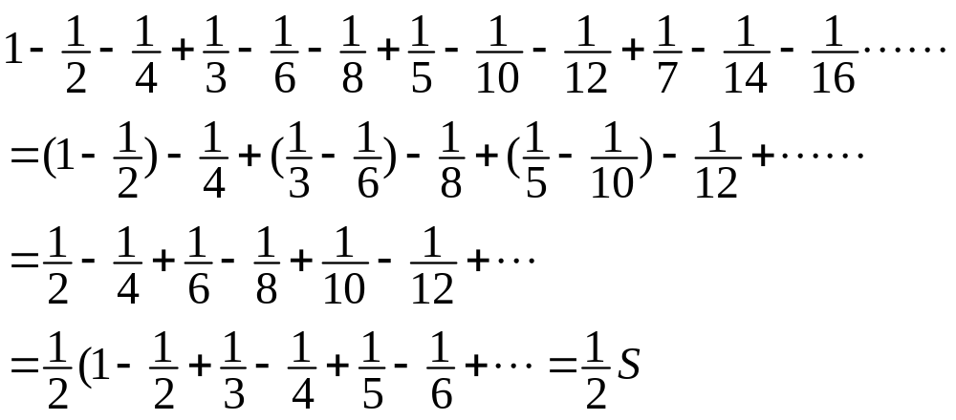
按一正两负的顺序调整

Slide 9
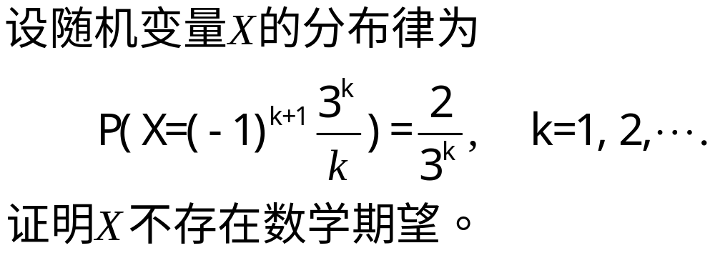
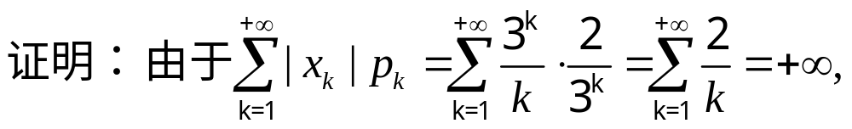
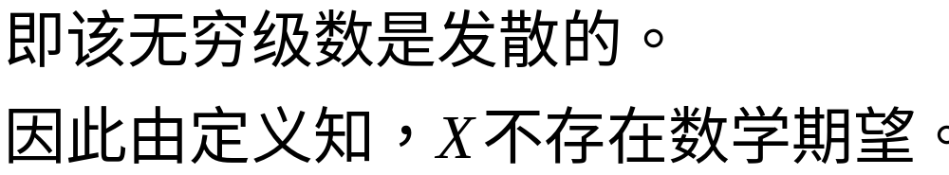

例：

Slide 10
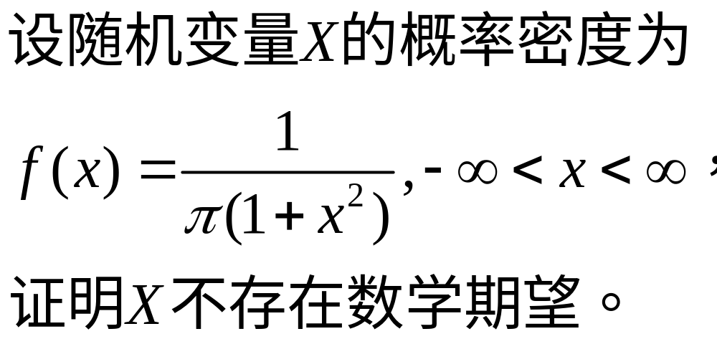
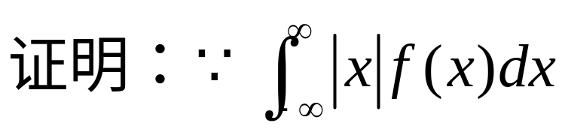
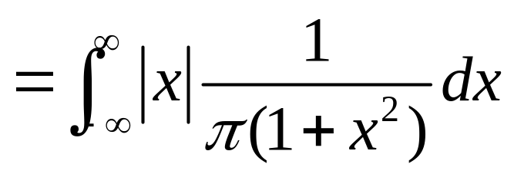
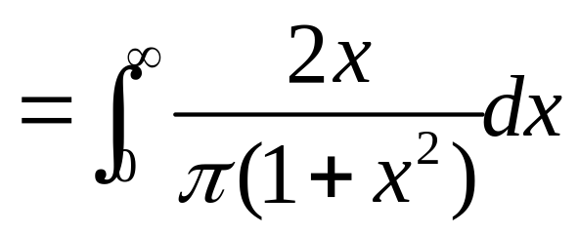
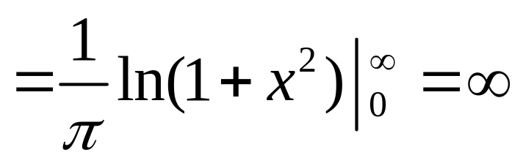


例：

Slide 11
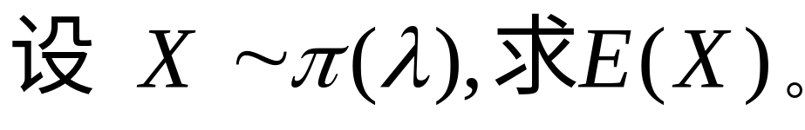
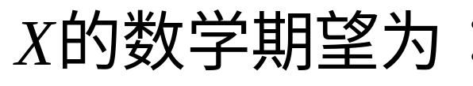
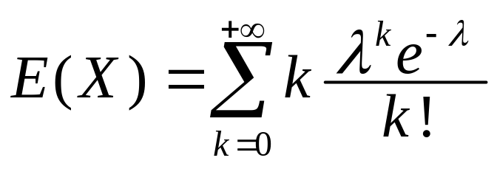
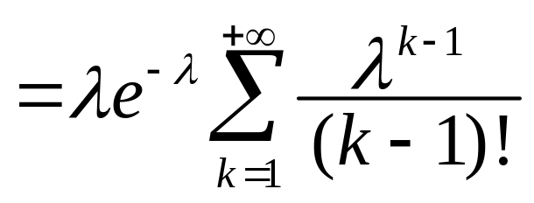
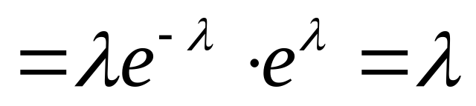
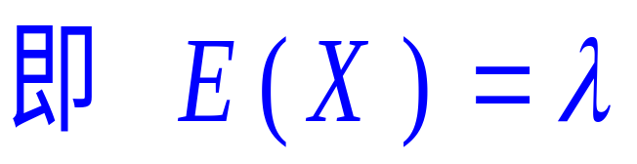
例：

Slide 12
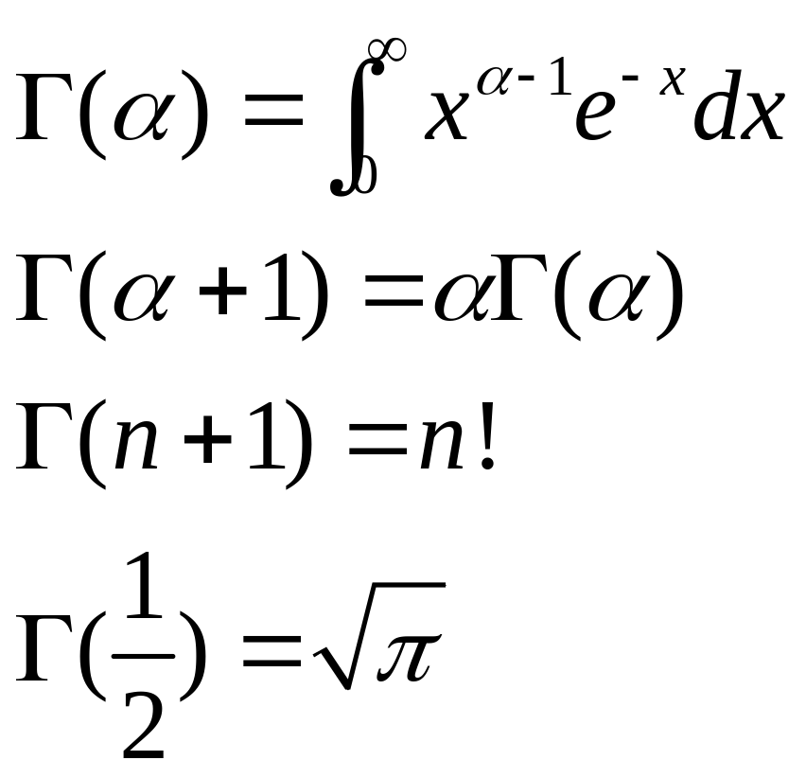

Slide 13
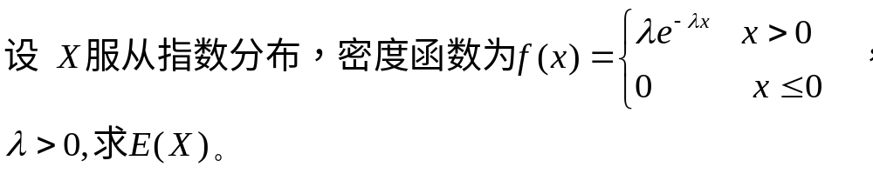
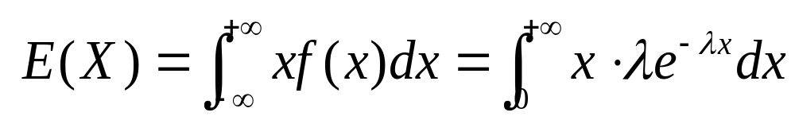
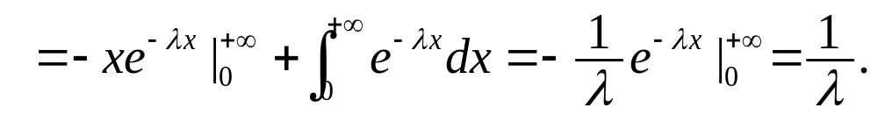
例：
解:

Slide 14
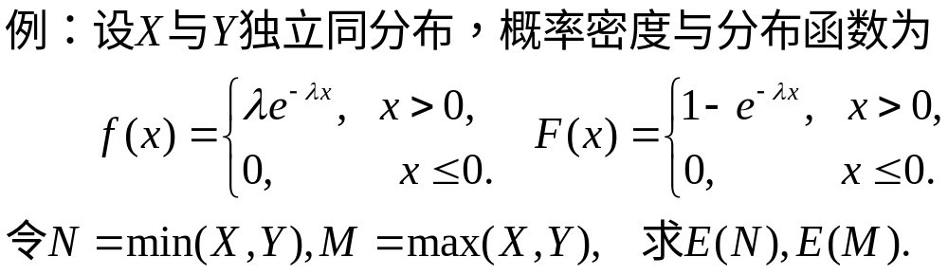
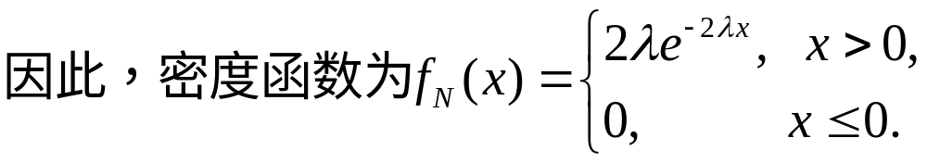
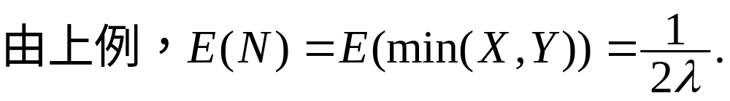

Slide 15
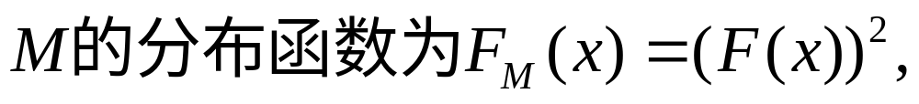
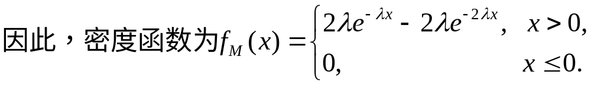
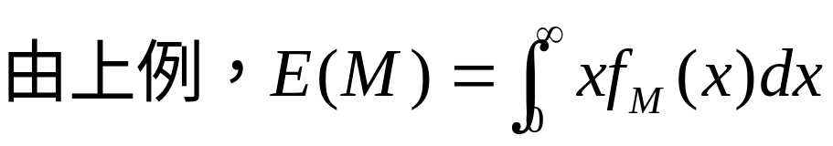
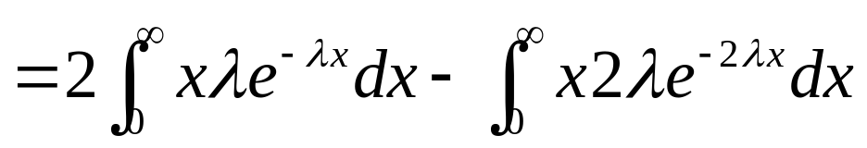
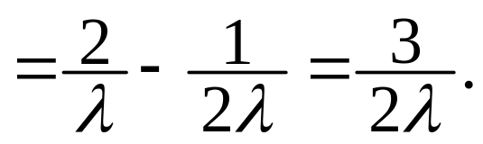

Slide 16
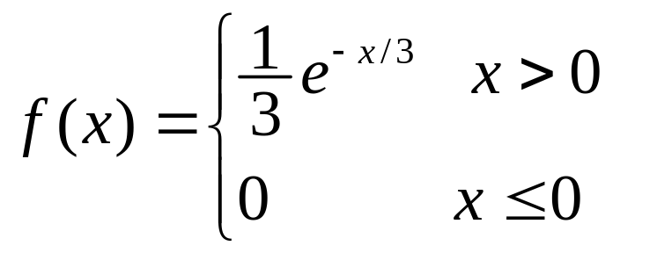
例：某厂生产的电子产品,其寿命(单位:年)服从指数分布,概率密度函数为
若每件产品的生产成本为350元,出售价格为500元,并向顾客承诺,如果售出一年之内发生故障,则免费调换一件;如果在三年之内发生故障,则予以免费维修,维修成本为50元.在这样的价格体系下,请问:该厂每售出一件产品,其平均净收入为多少?

Slide 17
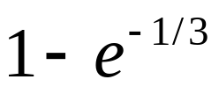
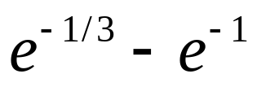
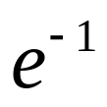
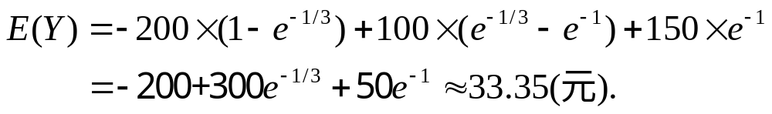
即Y的分布律为
Y | -200 100 150
p
因此售出一件产品的平均净收入为

Slide 18
例：
设一台机器一天内发生故障的概率为0.2，机器发生故障时全天停工。若一周5个工作日里无故障，可获 利10万元；发生一次故障获利5万元；发生2次故障 获利0元，发生3次或以上故障亏损2万元，求一周内期望利润是多少？

Slide 19
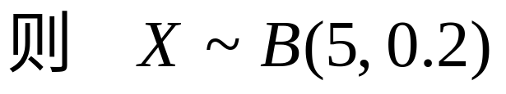
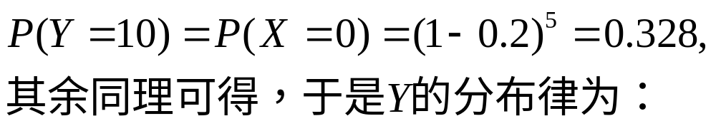
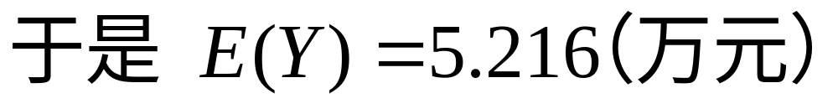
解：设X表示一周5天内机器发生故障天数，
设Y表示一周内所获利润，则
Y | -2 0 5 10
P | 0.057 0.205 0.410 0.328

Slide 20



课件待续!

